Slide 1


Modelo de Presentación
de Proyecto Final
Grado de Ingeniería de Computadores
“NOMBRE DEL PROYECTO”
NOTA: Este Documento debe de tomarse en cuenta solamente como una plantilla para poder preparar la defensa de su Proyecto Final, y debe adaptarse a las características de cada proyecto; haciendo vínculos al proyecto mismo (Microsoft Proyect) y a las partes mas importantes de su documentación.

Slide 2
ANTECEDENTES DEL PROYECTO

Slide 3
Supuestos y Restricciones

Slide 4
PROYECTO
MISIÓN DEL PROYECTO
DESCRIPCIÓN DEL PROYECTO
Describir el objeto del proyecto a nivel de detalle

Slide 5
OBJETIVOS GENERALES

Slide 6
OBJETIVOS ESPECÍFICOS

Slide 7
PROYECTO
VIABILIDAD
Viabilidad económica y financiera de cada alternativa. Para elegir alguna.

Slide 8
VIABILIDAD ECONÓMICA
Rentabilidad y financiación (Con cada alternativa analizar:)
Inversiones

Slide 9
VIABILIDAD ECONÓMICA
Rentabilidad y financiación (Con cada alternativa analizar:)
Política de Amortizaciones

Slide 10
VIABILIDAD ECONÓMICA
Rentabilidad y financiación (Con cada alternativa analizar:)
Ingresos por área de negocio –Previsión de ventas u otros

Slide 11
VIABILIDAD ECONÓMICA
Rentabilidad y financiación (Con cada alternativa analizar:)
Previsión de los costes variables

Slide 12
VIABILIDAD ECONÓMICA
Rentabilidad y financiación (Con cada alternativa analizar:)
Previsión de los costes fijos
** Buscar tablas salariales reales para cada categoría

Slide 13
VIABILIDAD ECONÓMICA
Rentabilidad y financiación (Con cada alternativa analizar:)
Gastos variables por impuesto sobre beneficio

Slide 14
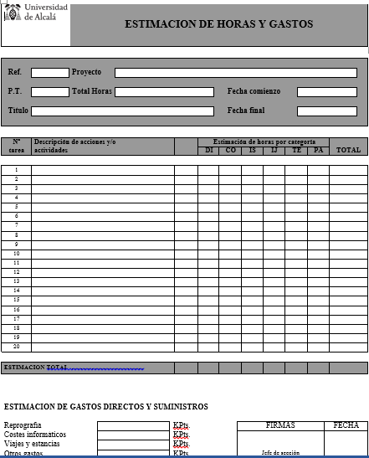
VIABILIDAD ECONÓMICA *

Slide 15
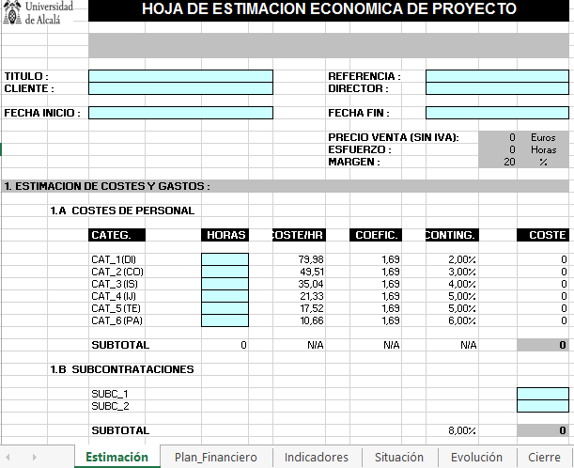
VIABILIDAD ECONÓMICA *

Slide 16
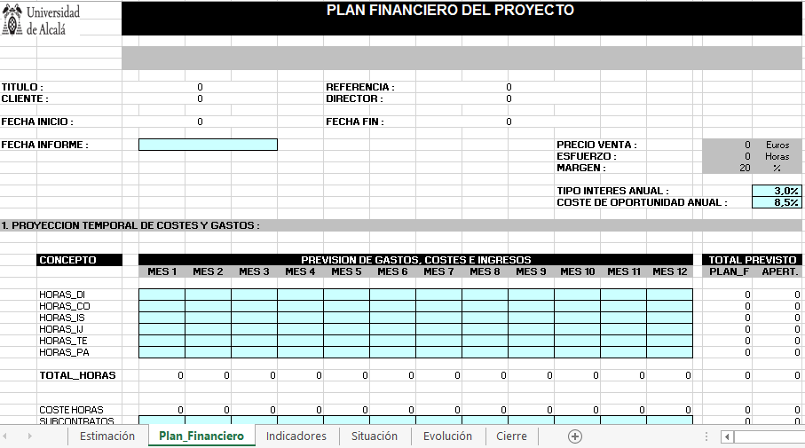
VIABILIDAD ECONÓMICA *

Slide 17
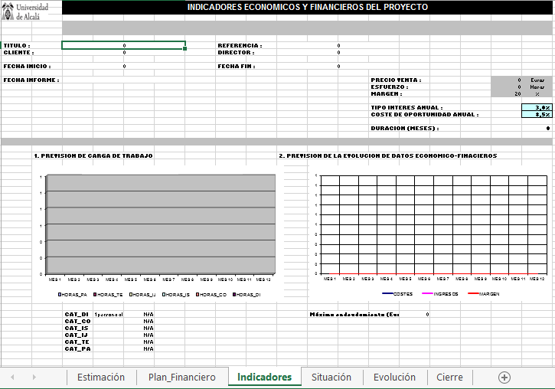
VIABILIDAD ECONÓMICA *

Slide 18
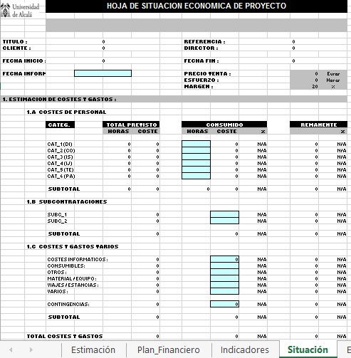
VIABILIDAD ECONÓMICA *

Slide 19
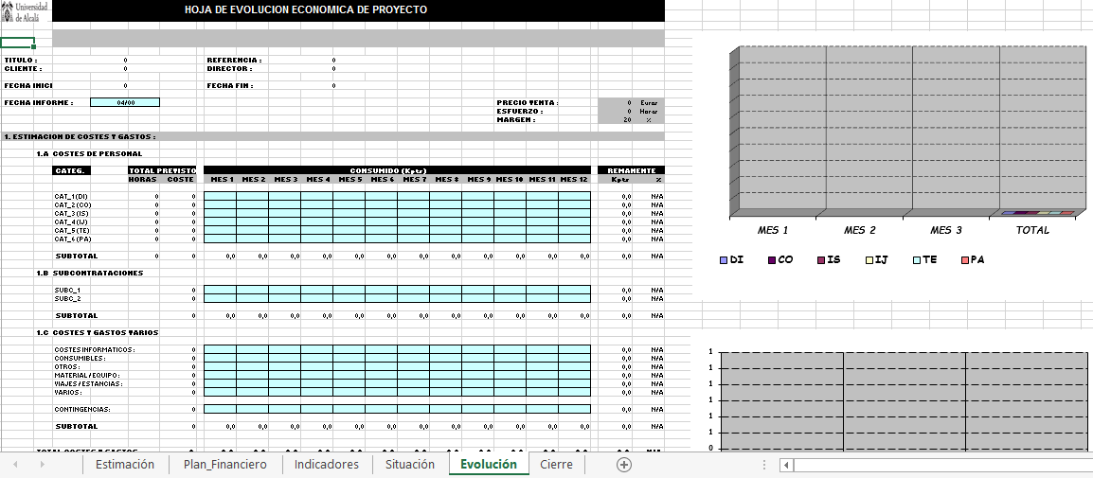
VIABILIDAD ECONÓMICA *

Slide 20
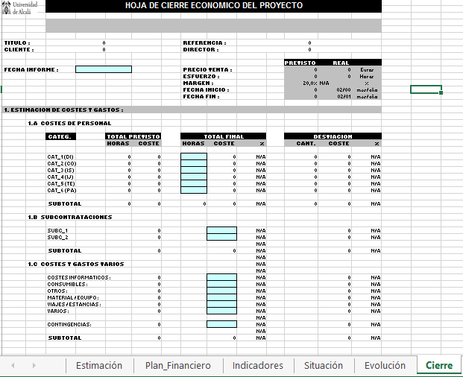
VIABILIDAD ECONÓMICA *

Slide 21
PRESUPUESTO INICIAL DEL PROYECTO
El coste establecido del equipo de desarrollo x mes.
Coste total del proyecto:
XXX € = YYYY € + IVA

Slide 22
PROCESOS DEL PROYECTO

Slide 23
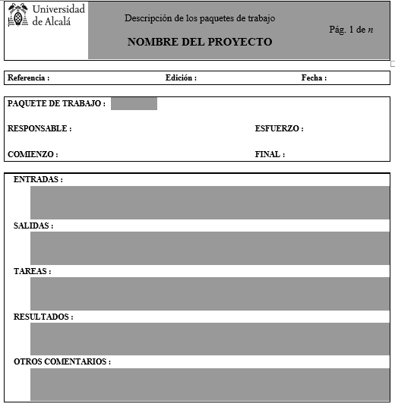
PAQUETES DE TRABAJO DEL PROYECTO

Slide 24
ESCENARIO DEL PROYECTO
.
Interno:
Externo:

Slide 25
ORGANIZACIÓN E INFRAESTRUCTURA
Estructuras Humanas y Técnicas para llevar a cabo el proyecto:
Estructuras Humanas:
Estructuras Técnicas:

Slide 26
PROYECTO
PROGRAMACIÓN DE LAS ACTIVIDADES DEL PROYECTO
Planificación global del desarrollo del proyecto
Valoración

Slide 27
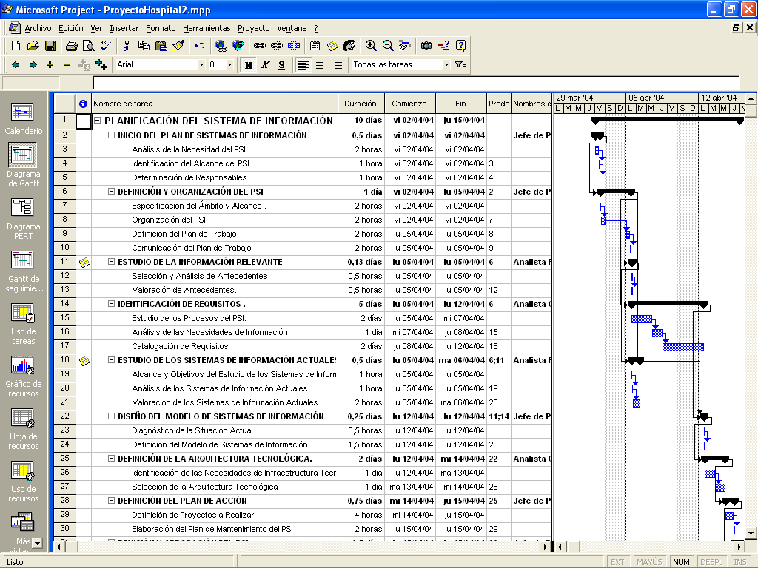
Estimación de Fases

Slide 28
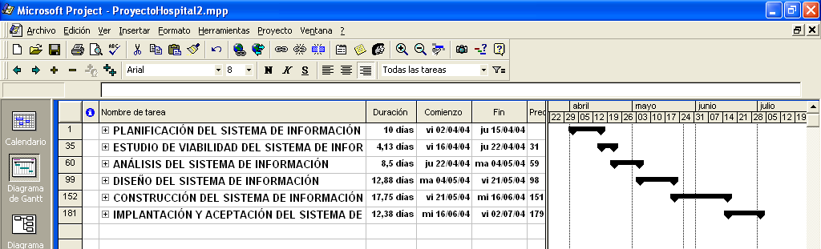
Estimación de Fases
** Fases de Metodología Métrica 3 => Secuenciales Con gran peso en tiempo de las fases de planificación, análisis y diseño sobre el total del proyecto

Slide 29
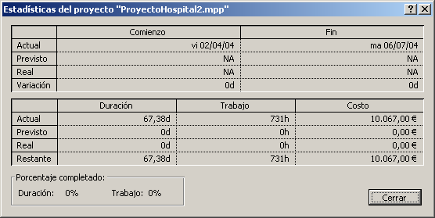
Duración y Coste estimado Inicial del Proyecto

Slide 30
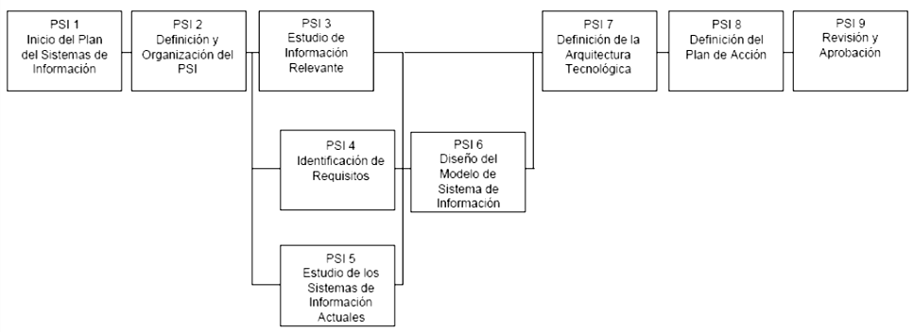
Estimación de Fases
Planificación de Sistemas de Información
Ver Esquemas de Actividades de M3

Slide 31
VIABILIDAD TECNICA
Descripción del método empleado de estimación
Puntos de función, Cocomo I/II, otros

Slide 32
VIABILIDAD TECNICA
Cálculo del esfuerzo y duración del proyecto
Obtención de los PFSA
Entradas externas, Salidas y consultas del sistema, Ficheros Lógicos Internos y Ficheros lógicos externos

Slide 33
VIABILIDAD TECNICA
Cálculo del esfuerzo y duración del proyecto
Obtención de los PFA
Factores de ajuste de complejidad técnica Resumen de la influencia de cada uno de los factores

Slide 34
VIABILIDAD TECNICA
Cálculo del esfuerzo y duración del proyecto
Cocomo
Factores de ajuste de complejidad técnica, tipo y modelo Cocomo usado, justificación técnica

Slide 35
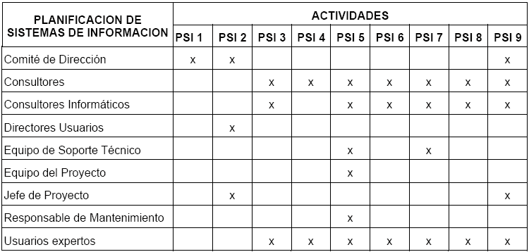
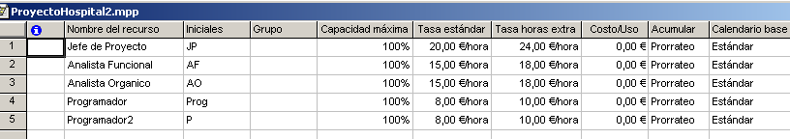
Estimación de Fases
Planificación del Proyecto (Participantes).
Se requieren estos
participantes
Ver Participantes
completa M3

Slide 36
ENTREGABLES
DEFINIR LA LISTA DE ENTREGABLES DEL PROYECTO.

Slide 37
WBS DEL PROYECTO

Slide 38
Organization Breakdown Structure (OBS) OBS CON ROLES
Se representa en forma de una tabla y permite asegurar que para cada elemento terminal hay , al menos, un responsable de terminación.
P: Producción
R: Responsabilidad
A: Aprobación C: Certificación S: Soporte
 | INTERVINIENTES
 | JP | AF | AO | PG1 | PG2
PSI | P,R,A,C | P | P
EVS | P,R,A,C | P | P
ASI | P,R,A,C | P | P
DSI | R,A,C | P | P | P | P
CSI | R,A,C | P | P | P | P
IAS | R,A,C |  |  | P | P

Slide 39
OBS CON CARGAS DE TRABAJO
También se representan las cargas de trabajo de cada uno de los intervinientes.
 | INTERVINIENTES
 | JP | AF | AO | PG1 | PG2 | TOTALES
PSI | 24 h | 5 h | 56 h |  |  | 85 h
EVS | 12 h | 15 h | 8 h |  |  | 35 h
ASI | 24 h | 52 h | 22 h |  |  | 98 h
DIS | 51 h | 65 h | 28 h | 15 h | 18 h | 177 h
CSI | 0 h |  | 14 h | 124 h | 72 h | 210 h
IAS | 86 h |  |  | 24 h | 16 h | 126 h
TOT | 197h | 137h | 128h | 163h | 106h | 731h

Slide 40
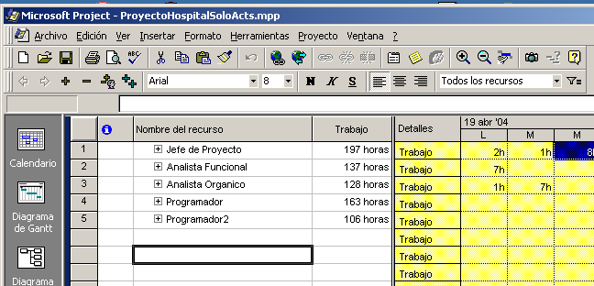
USO DE RECURSOS
Los datos de la segunda tabla del OBS, tienen que coincidir con los que obtenemos con Project del USO DE RECURSOS

Slide 41
Duración y Coste estimado del Proyecto

Slide 42
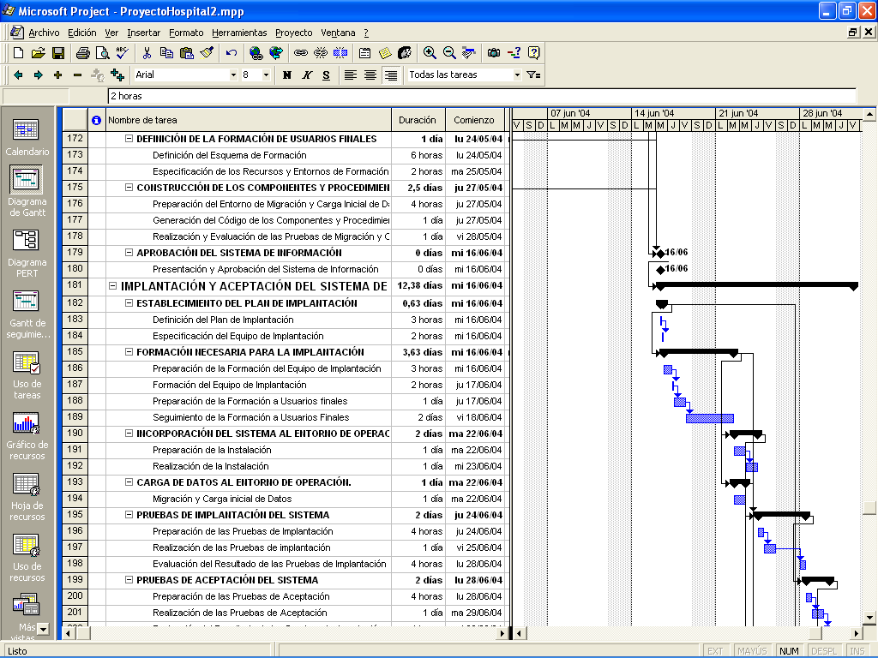
HITOS
Es IMPRESCINDIBLE que los hitos marquen el paso a la siguente fase, coincidiendo muchas veces con la aprobación firmada de entregables

Slide 43
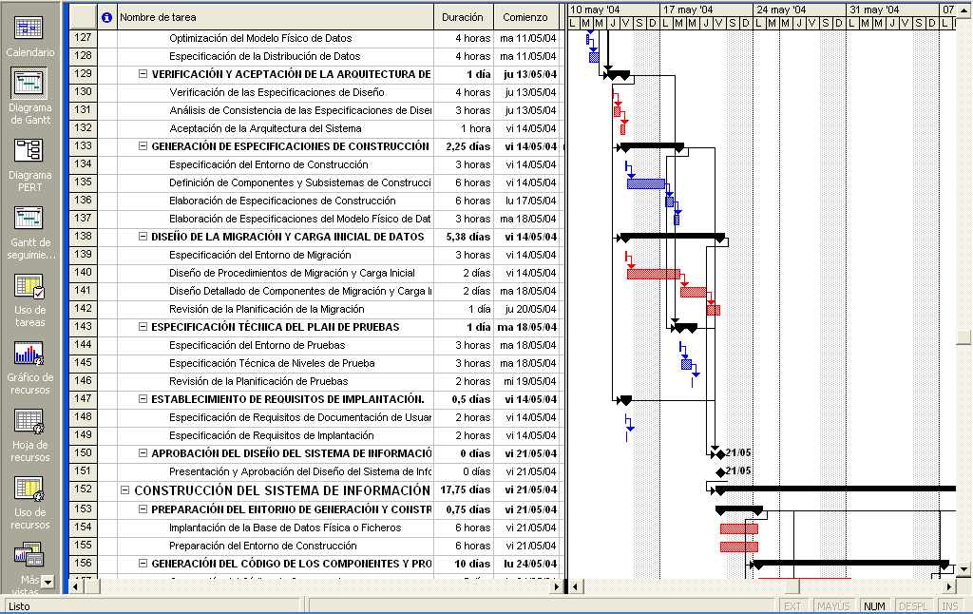
Tareas Críticas
Son tareas de Holgura = 0. Un retraso en estas tareas supone un retraso en el proyecto. Juntas componen la RUTA CRÍTICA

Slide 44
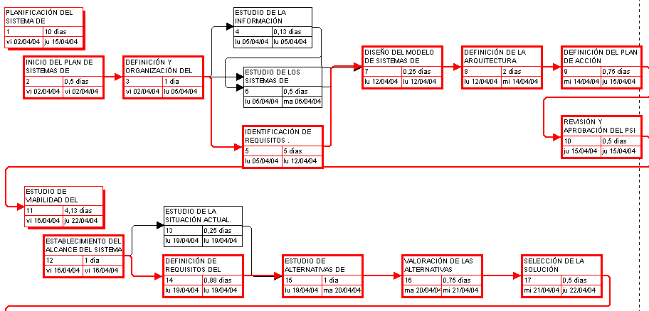
DIAGRAMA DE RED (I)

Slide 45
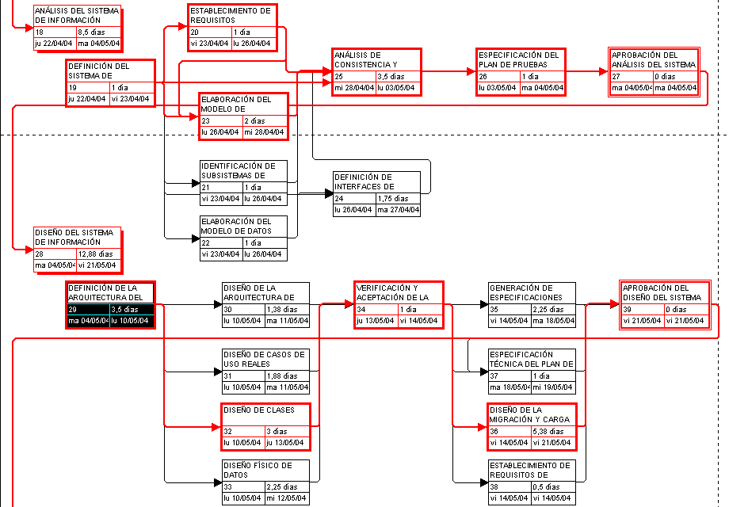
DIAGRAMA DE RED (II)

Slide 46
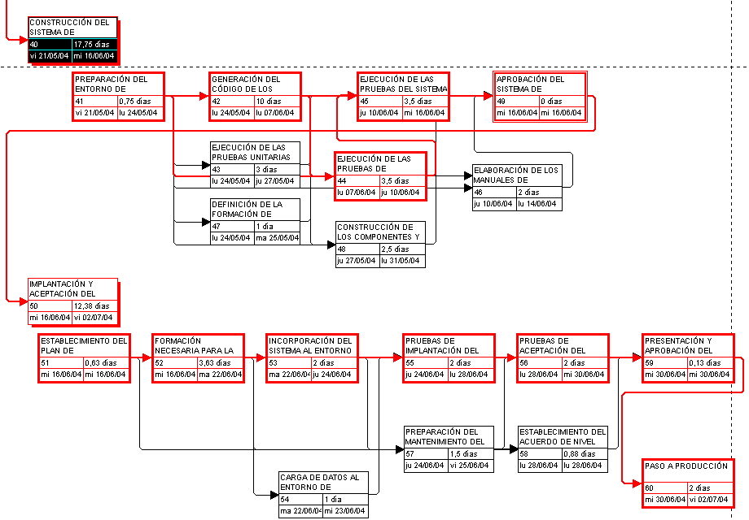
DIAGRAMA DE RED (III)

Slide 47
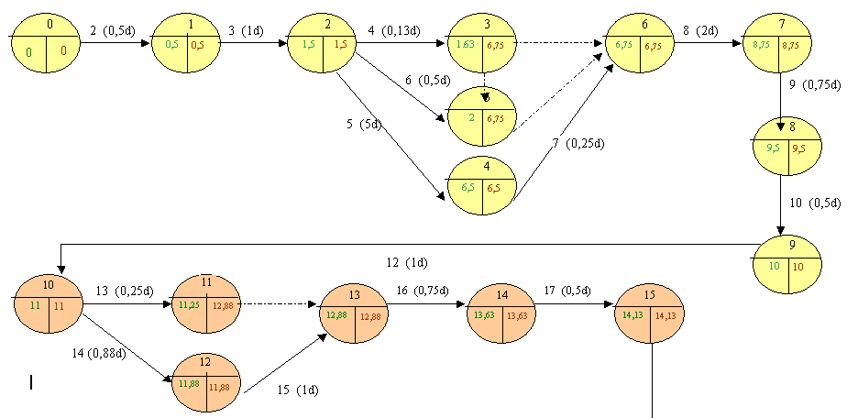
DIAGRAMA PERT / CPM
Para el cálculo de las Holguras y el Camino crítico, que determina la duración del Proyecto
Al ir → Tomar la Opción > Al ir ← Tomar la Opción <
19 (1d)

Slide 48
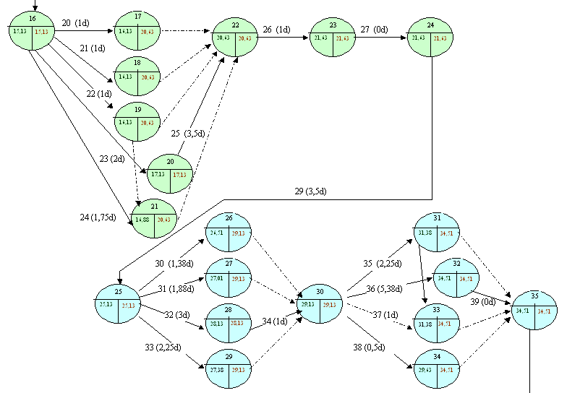
DIAGRAMA PERT / CPM

Slide 49
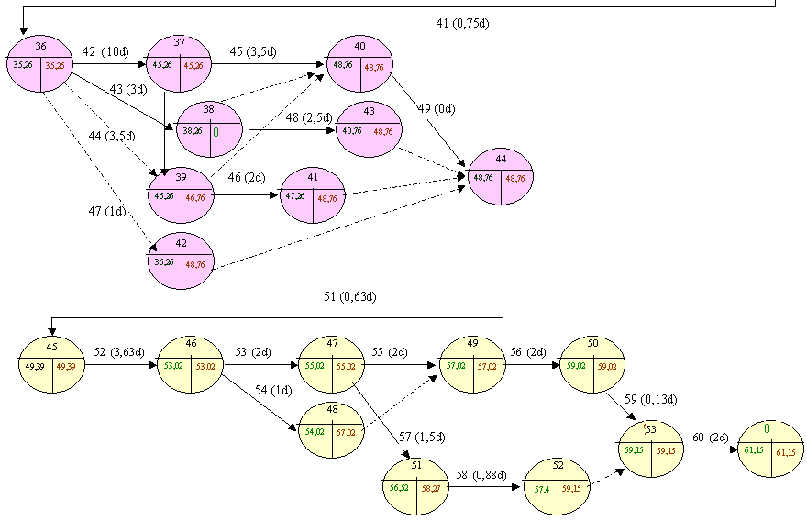

DIAGRAMA PERT / CPM
57,02 – 2 = 55,02 (<)
58,27 – 1,5=56,77

Slide 50
RESOLUCIÓN DE SUGERENCIAS/APORTES CONSIDERADOS
.
Ver Planificación del proyecto

Slide 51
PRESUPUESTO DEFINITIVO DEL PROYECTO
El coste establecido del Proyecto es:
Coste total del proyecto:
XXX € = YYYY € + IVA

Slide 52
RESOLUCIÓN DE CRÍTICAS/DEFECTOS CONSIDERADOS
.
Ver Planificación del proyecto

Slide 53
CONCLUSIONES:
.
Ver Planificación del proyecto completo

